Slide 1



Vérification de vos indicateurs dans l'application Visualiseur de Données
Personnalisation de DHIS2

Slide 2


Indicateurs
Comment vérifier qu'ils fonctionnent correctement ?
Notes:
Une fois que nous avons créé nos indicateurs dans DHIS2, comment pouvons-nous vérifier qu'ils fonctionnent correctement ?

Slide 3
Dans cette vidéo, vous allez voir…
Indicateurs
Comment confirmer que les indicateurs sont calculés correctement
Notes:
Dans cette vidéo, nous allons confirmer que les indicateurs créés dans ce cours sont calculés correctement, à l'aide de l'application Visualiseur de Données. C'est la dernière étape pour vous assurer que vos indicateurs fonctionnent correctement.

Slide 4
Notes:
DÉMO

Slide 5
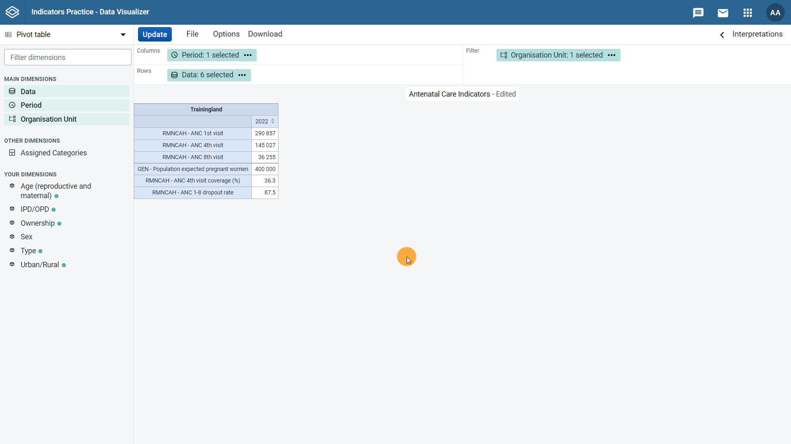



Faites le calcul vous-même
145 027
Couverture de la CPN 4ème visite (%)
=
X
100
=
36.3
400 000
Notes:
Dans le tableau, confirmez que les indicateurs sont calculés correctement en utilisant les valeurs du tableau utilisées pour le calcul de l'indicateur et en faisant le calcul vous-même.
Tout d'abord, vérifions l'indicateur Couverture CPN 4ème visite. Le calcul se fait comme suit: CPN 4ème visite divisée par la population de femmes enceintes attendues multipliée par 100.
Nous pouvons voir que notre valeur calculée est la valeur de l'indicateur Couverture CPN 4ème visite dans le tableau.

Slide 6
290 857
-
36 255
Taux d'abandon de CPN 1-8
=
X
100
=
87.5
290 857
Notes:
Vérifions maintenant l'indicateur du taux d'abandon de la CPN1 à la CPN8.
Le calcul se fait comme suit: CPN 1ère visite moins CPN 8ème visite, divisé par CPN 1ère visite multiplié par 100.
La valeur calculée est la valeur de l'indicateur du taux d'abandon de la CPN1 à la CPN8.

Slide 7
Comment utiliser l'application Visualiseur de données :
Analyse des données DHIS2
Notes:
Vous pouvez en apprendre plus sur l'utilisation du Visualiseur de Données dans le cours sur les fondamentaux, notamment à travers le module Analyse de données dans DHIS2

Slide 8
Résumé
Si votre instance DHIS2 contient des données
Vérifiez les indicateurs
Avec l'application Visualiseur de données :
Comparez les résultats avec les valeurs de données de vos numérateurs et dénominateurs
Notes:
En résumé, si votre instance DHIS2 contient des données d'éléments de données qui composent les indicateurs que vous avez créés, il est recommandé de confirmer que les calculs de vos indicateurs sont corrects en utilisant l'application Visualiseur de Données pour comparer le résultat de vos indicateurs avec les valeurs de données correspondantes pour vos numérateurs et dénominateurs.

